Slide 1
12.4 函数展开成幂级数
一、函数展开成幂级数
二、间接展开法
三、思考与练习

Slide 2
12.4 函数展开成幂级数

Slide 3


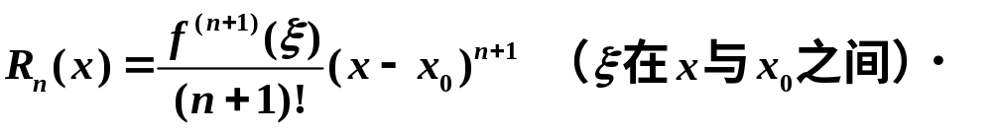
12.4 函数展开成幂级数
（12.10）

Slide 4


12.4 函数展开成幂级数
（12.11）

Slide 5

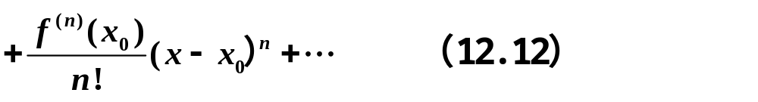
12.4 函数展开成幂级数

Slide 6


12.4 函数展开成幂级数
其中

Slide 7





12.4 函数展开成幂级数
（12.13）

Slide 8
12.4 函数展开成幂级数

Slide 9


12.4 函数展开成幂级数

Slide 10
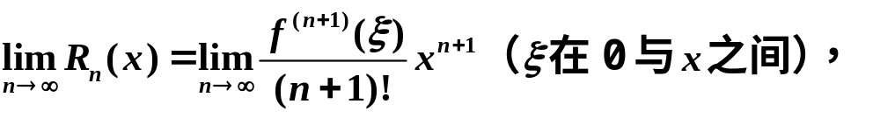


12.4 函数展开成幂级数

Slide 11
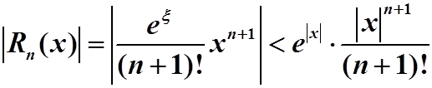
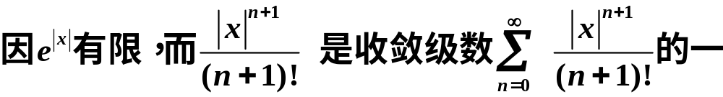


12.4 函数展开成幂级数

Slide 12


12.4 函数展开成幂级数
例1

Slide 13
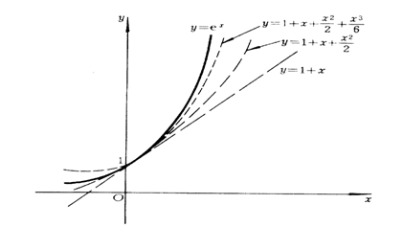
12.4 函数展开成幂级数
图12-2

Slide 14


12.4 函数展开成幂级数
例2

Slide 15
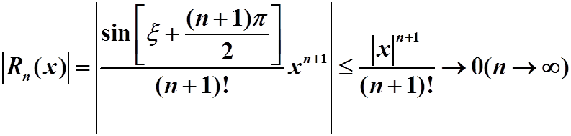

12.4 函数展开成幂级数

Slide 16
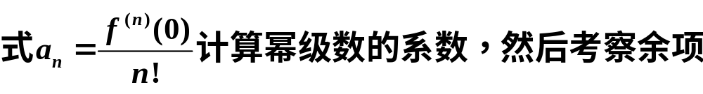
12.4 函数展开成幂级数

Slide 17

12.4 函数展开成幂级数
例3

Slide 18



12.4 函数展开成幂级数
例4

Slide 19

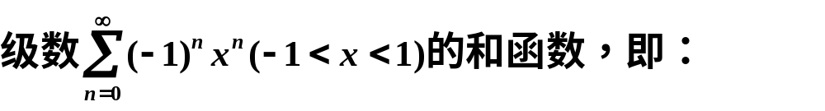


12.4 函数展开成幂级数
例5

Slide 20


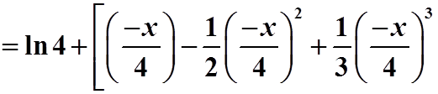
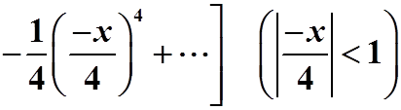

12.4 函数展开成幂级数
例6
解
即

Slide 21

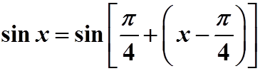

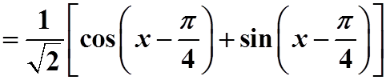
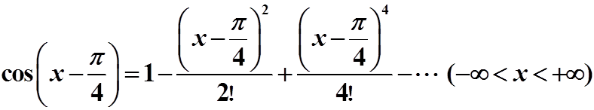
12.4 函数展开成幂级数
例7
解 因为

Slide 22
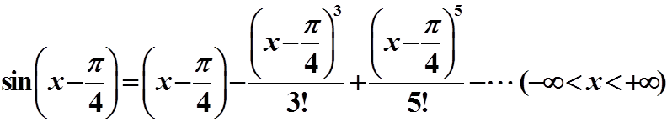
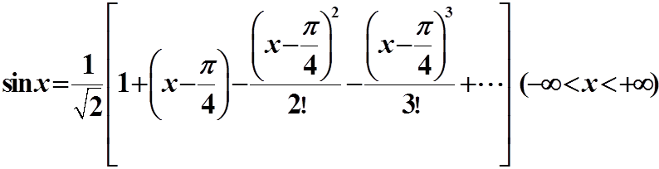
12.4 函数展开成幂级数
所以得

Slide 23




12.4 函数展开成幂级数
例8
所以有

Slide 24



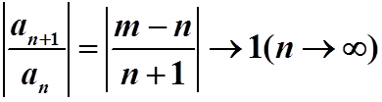
12.4 函数展开成幂级数
于是得级数

Slide 25


12.4 函数展开成幂级数
（12.14）
的数值而定．

Slide 26



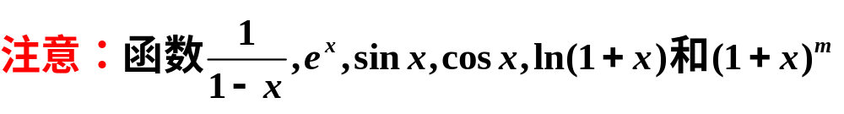
12.4 函数展开成幂级数
公式（12.14）称为二项展开式．特殊地，
是代数中的二项式定理．
(-1≤ x ≤1)
(-1≤ x ≤1)

